Slide 1
Team 편돌이
지도교수 서명
프로젝트 명
프로젝트 편돌이
장르
액션 MMORPG
특징
당신의 선택에 반응하는
연속타격 키보드 액션 RPG
서버
김형준 게임공학과 2013182046
클라
허지훈 게임공학과 2013180055
클라
홍승필 게임공학과 2013180056
기획
신창섭 엔터테인먼트 컴퓨팅학과 2013184042

Slide 2
1
MMORPG 규모의
액션 게임 제작
Project 편돌이
2
키보드 기반 조작 방식에서
최대한의 타격감
3
로우 폴리곤으로 제작된
동화풍 그래픽

Slide 3
쿼터뷰에서 진행되는
키보드 액션 MMORPG

Slide 4
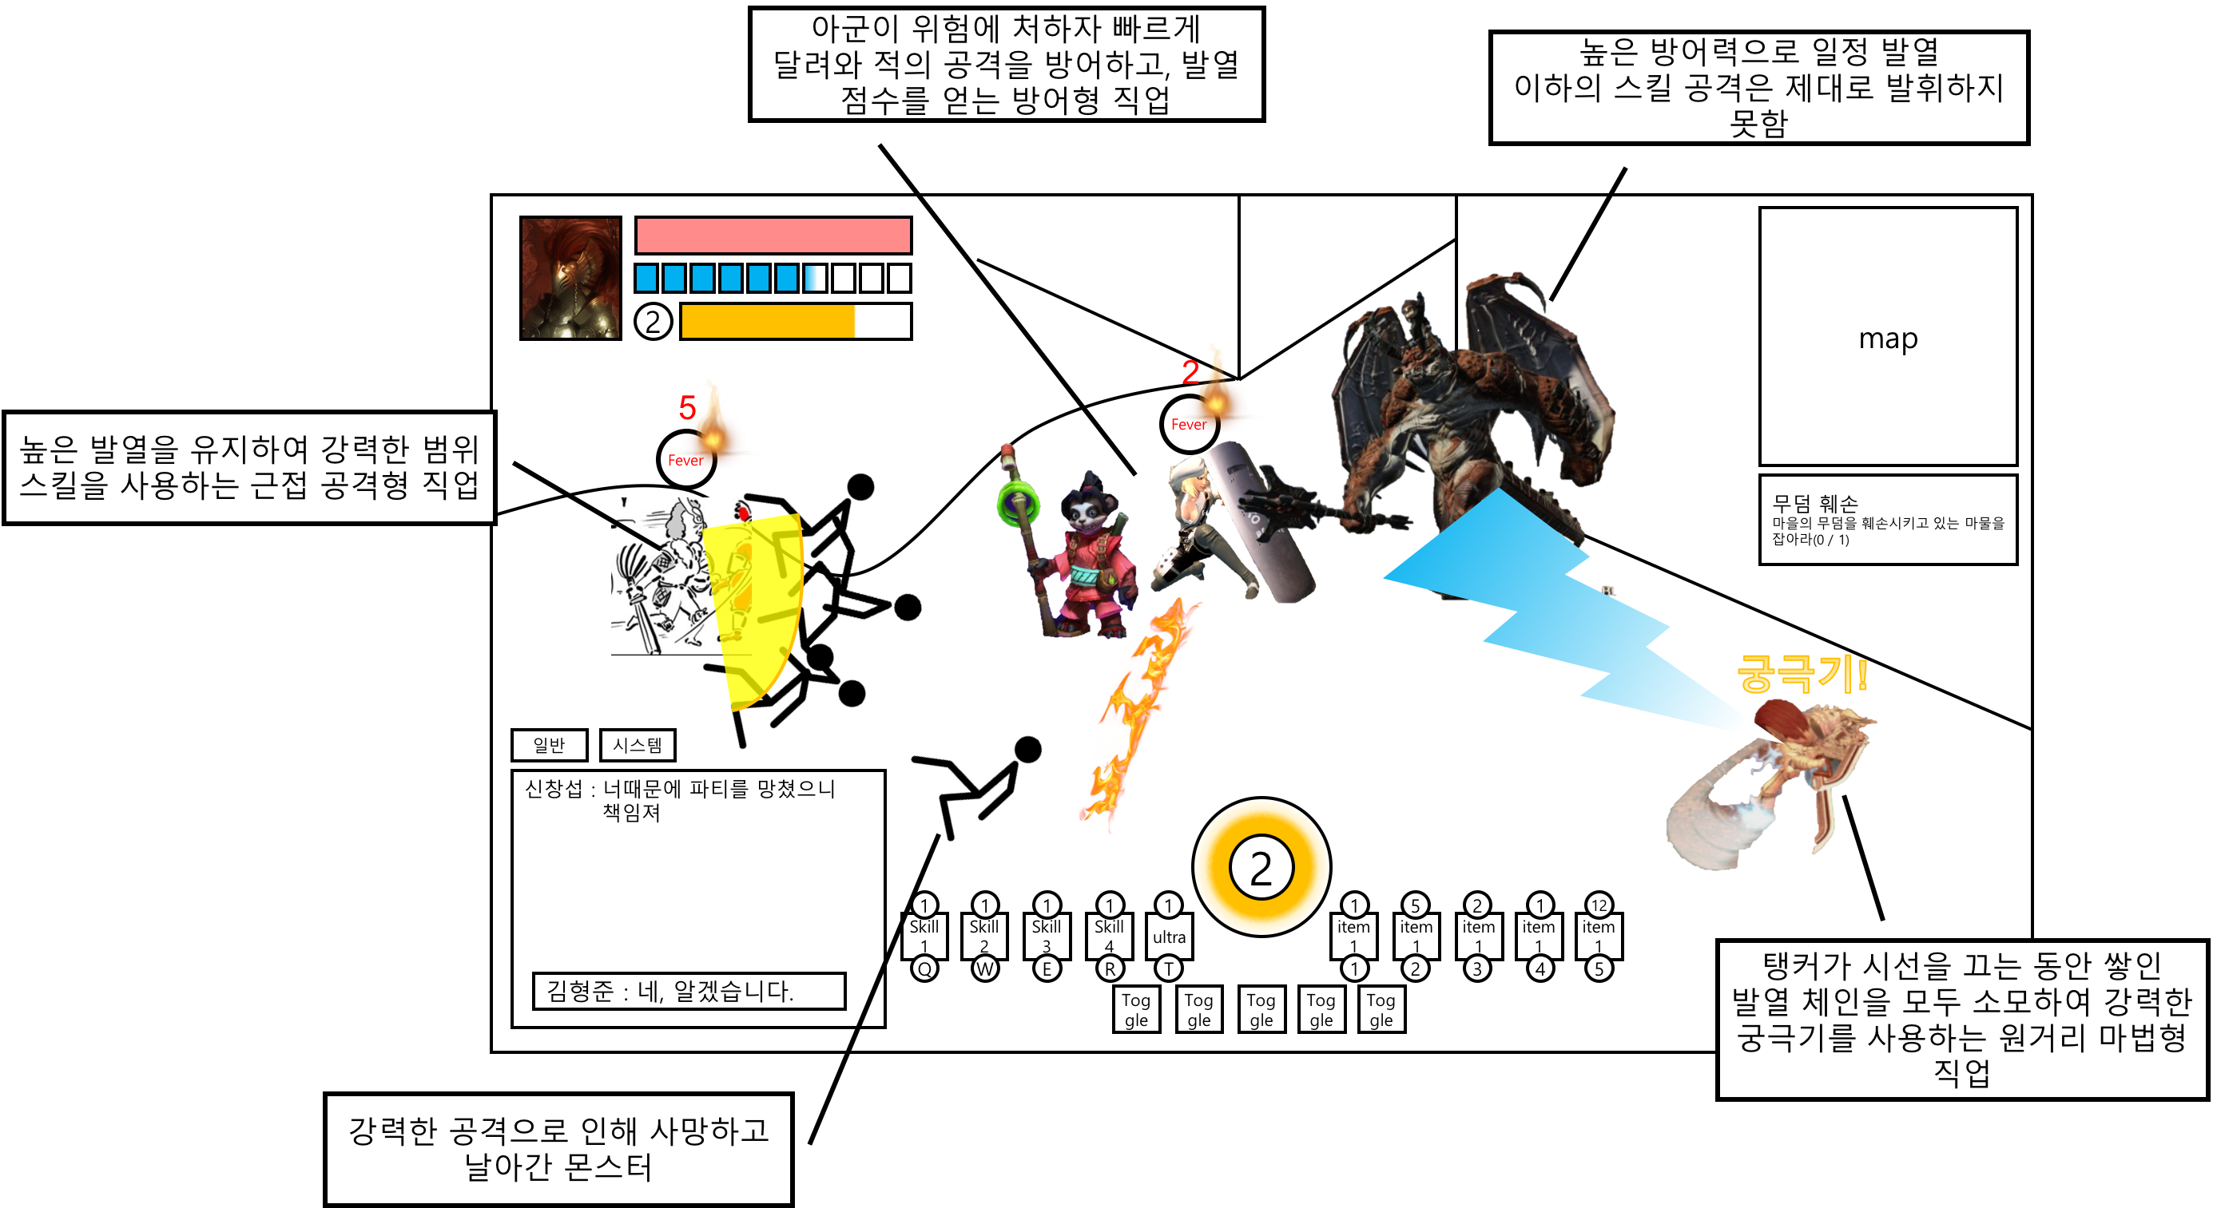

Slide 5
키보드 조작에서 느끼는 타격감
적 타격 시 확실한 리액션
사망 시 랙돌화를 통한 호쾌한 전투 액션 구현
여러 적 타격 시 역경직을 통한 타격감 구체화
역동적인 카메라 움직임
FOV의 변화, 화면 진동 등을 통한 역동적인 카메라 움직임
플레이어가 주인공 자체가 된 듯한 착각!
조작의 즉각성
플레이어의 조작에 즉시 반응하는 액션
디테일한 보스전을 통해 한계까지 치고 빠지는 재미 구축

Slide 6
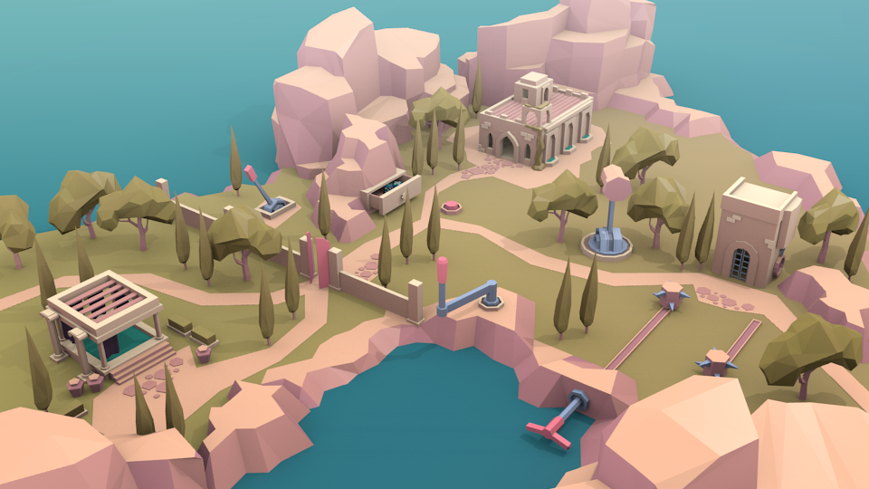
그리고 이런 그래픽

Slide 7
1
발열 시스템
핵심 시스템
2
궁극기 시스템
내용이 너무 길어
상세 시스템 기획서로 제외
3
조작의 즉각성

Slide 8
1
개발목표
및 내용
클라이언트
허지훈
DrectX 11를 이용한 프레임워크 자체 제작
DriectX 11에서 제공하는 파이프 라인을 익혀
게임에 적합한 3D환경의 프레임워크 제작

Slide 9
2
개발목표
및 내용
클라이언트
허지훈
FBX SDK를 활용한 FBX파일 임포트
쉽게 많이 사용되는 모델링 파일인 FBX를
Auto Desk에서 제공하는 FBX SDK를 통하여 Import

Slide 10
3
개발목표
및 내용
클라이언트
허지훈
게임 오브젝트의 스키닝 애니메이션
Mesh와 bone으로 이루어진 FBX 파일을 활용하여
움직일 때의 시간에 따른 보간을 하여 애니메이션 출력

Slide 11
1
개발목표
및 내용
클라이언트
홍승필
게임 오브젝트의 스키닝 애니메이션
Mesh와 bone으로 이루어진 FBX 파일을 활용하여
움직일 때의 시간에 따른 보간을 하여 애니메이션 출력

Slide 12
2
개발목표
및 내용
클라이언트
홍승필
게임 오브젝트의 스키닝 애니메이션
Mesh와 bone으로 이루어진 FBX 파일을 활용하여
움직일 때의 시간에 따른 보간을 하여 애니메이션 출력

Slide 13
3
개발목표
및 내용
클라이언트
홍승필
게임 오브젝트의 스키닝 애니메이션
Mesh와 bone으로 이루어진 FBX 파일을 활용하여
움직일 때의 시간에 따른 보간을 하여 애니메이션 출력

Slide 14
1
개발목표
및 내용
서버
김형준
Boost Asio 라이브러리를 활용한 서버
Boost 의 Asio 외부 라이브러리를 활용하여
최신 개발 트렌드에 맞춰, OS 와 상관없이 작동하는 서버

Slide 15
2
개발목표
및 내용
서버
김형준
협업을 손 쉽게 하기 위한 C++ Class 리팩토링
기존 C style 로 작성하던 코드 습관을 팀 협업과
능률 증진을 위하여, 배운 지식을 활용한 코드 리팩토링

Slide 16
3
개발목표
및 내용
서버
김형준
DB와 Script 를 활용한 추가 기능 제공
DB를 통하여, 플레이어의 퀘스트 진행 및 아이템 관리
Script를 이용한 기획과 개발의 편의성 제공

Slide 17
1
개발목표
및 내용
기획
신창섭
차별화 가능한 액션 전투 시스템 기획
발열 시스템을 메인으로 한 액션성을
살려줄 수 있는 전투시스템 도입

Slide 18
2
개발목표
및 내용
기획
신창섭
게임 주요 데이터의 테이블화
설정, 스킬, 아이템, 퀘스트 등의 테이블화를 통해
향후 컨텐츠 추가를 위한 데이터 중심 설계

Slide 19
3
개발목표
및 내용
기획
신창섭
게임의 컨셉과 어울리는 모델 및 애니메이션 제작
빠르게 반응하는 애니메이션과
이를 살려 줄 수 있는 로우폴리 데이터 제작

Slide 20
Microsoft visual studio 2015
DirectX 11
Trello ( google calendar 연동)
Microsoft office
Github
3dsMax 2015
Adobe Photoshop CC 2015.5
개발 툴

Slide 21
개발일정
앞이 깜깜하니 검은 배경

Slide 22
기획
16년
11
12
17년
1
2
3
4
5
6
7
8
전투
컨셉
발열
마을
레벨
퀘스트
던전
레벨
던전
모델링
이펙트
밸런스
스테이터스
궁극기
아이템
몬스터
몬스터
모델링
경험치
레벨업
전투
마을
모델링
지형 오브젝트
스킬
캐릭터
디자인
캐릭터
모델링
세계관

Slide 23
서버
16년
11
12
17년
1
2
3
4
5
6
7
8
Boost asio
프레임워크 작성
패킷통신 테스트
및 최적화 진행
최종 마무리
코드 리팩토링
DB 기능 연동
DB 기능
테스트
Script 기능 연동
Script 기능
테스트
필요한 AI 기능 구현 및 테스트

Slide 24
클라이언트1
16년
11
12
17년
1
2
3
4
5
6
7
8
텍스쳐
FBX
임포트
애니메이션
이동

Slide 25
클라이언트2
16년
11
12
17년
1
2
3
4
5
6
7
8
텍스쳐
FBX
임포트
애니메이션
이동

Slide 26
감사합니다

